Slide 1

Finanzierungs- Kennzahlen
Hlavacek & Pechak 7ABIF

Slide 2
Inhalt
Erster Punkt
Zweiter Punkt
Dritter Punkt

Slide 3

Eigenschaften
Eigenschaften
Aussagekraft
Zielorientiert
Wirtschaftlich
Reversibilität
Zweck

Slide 4
Funktionen
Eigenschaften
Entscheidung
Kontrolle
Koordination
Verhaltenssteuerung
Vision & Strategie

Slide 5
Kennzahlenbereiche
Eigenschaften
Finanzielle Stabilität
Wie stabil ist das Unternehmen finanziert
Ertragslage
Wie das Unternehmen mit den verfügbaren Mittel arbeitet

Slide 6
Finanzielle Stabilität
Eigenschaften
Vermögens & Kapitalstruktur
Anlagenintensität
Umlaufintensität
Eigenkapitalquote
Verschuldungsgrad

Slide 7
Finanzielle Stabilität
Eigenschaften
Vermögens & Kapitalstruktur
Anlagenintensität
Anlagenvermögen / Gesamtvermögen x 100
Umlaufintensität
Umlaufvermögen / Gesamtvermögen x 100
Eigenkapitalquote
Eigenkapital / Gesamtkapital x 100
Verschuldungsgrad
Fremdkapital / Gesamtkapital x 100

Slide 8
Finanzielle Stabilität
Eigenschaften
Finanzlage
Working Capital
Umlaufvermögen – kurzfristiges Fremdkapital
Anlagendeckung
(Eigenkapital + langfristiges Fremdkapital) / Anlagenvermögen x 100
Liquiditätsgrade
Liquide Mittel / kurzfristiges Fremdkapital x 100
Cashflow
Jahresüberschuss
+ Abschreibung auf Sach- und Finanzlage
+ Zuweisung zu langfristigen Rückstellungen
-- Auflösung langfristiger Rückstellungen
-
Cashflow (vor oder nach Steuer)
Selbstfinanzierungsquote
Cashflow / Investition x 100
Entschuldungsdauer
Fremdkapital – liquide Mittel / Cashflow

Slide 9
Finanzielle Stabilität
Eigenschaften
Finanzlage
Working Capital
Umlaufvermögen – kurzfristiges Fremdkapital
Anlagendeckung
(Eigenkapital + langfristiges Fremdkapital) / Anlagenvermögen x 100
Liquiditätsgrade
Liquide Mittel / kurzfristiges Fremdkapital x 100
Cashflow
Jahresüberschuss
+ Abschreibung auf Sach- und Finanzlage
+ Zuweisung zu langfristigen Rückstellungen
-- Auflösung langfristiger Rückstellungen
-
Cashflow (vor oder nach Steuer)
Selbstfinanzierungsquote
Cashflow / Investition x 100
Entschuldungsdauer
Fremdkapital – liquide Mittel / Cashflow

Slide 10
Ertragslage
Eigenschaften
Erfolgskennzahlen
Wie stabil ist das Unternehmen finanziert
Rentabilitätskennzahlen
Wie das Unternehmen mit den verfügbaren Mittel arbeitet

Slide 11
Erfolgskennzahlen
Eigenschaften
Materialintensität
Personalintensität
Umsatzrentabilität
Cashflow-Quote

Slide 12
Erfolgskennzahlen
Eigenschaften
Materialintensität
Waren- bzw. Materialeinsatz / Umsatz x 100
Personalintensität
Personalaufwand / Umsatz x 100
Umsatzrentabilität
Jahresüberschuss / Umsatz x 100
Cashflow-Quote
Cashflow / Umsatz x 100

Slide 13
Rentabilitätskennzahlen
Eigenschaften
Eigenkapitalrentabilität
Jahresüberschuss / Eigenkapital x 100
Return on Investment
Jahresüberschuss / Gesamtkapital x 100
Gesamtkapitalrentabilität
Jahresüberschuss (vor oder nach Steuer) + Fremdkapitalzinsen / Gesamtkapital x 100
Umschlagshäufigkeitskennzahlen

Slide 14
Rentabilitätskennzahlen
Eigenschaften
Eigenkapitalrentabilität
Return on Investment
Gesamtkapitalrentabilität
Umschlagshäufigkeitskennzahlen

Slide 15
Umschlagshäufigkeitskennzahlen
Eigenschaften
Kapitalumschlagshäufigkeit
Umsatz / Gesamtkapital
Lagerumschlagshäufigkeit
Waren- oder Materialeinsatz / Durchschnittslager
Lagerdauer
Durchschnittslager / Waren- oder Materialeinsatz x 360
Debitorenumschlagshäufigkeit
Umsatz / durchschnittliche Lieferforderung
Debitorenziel
Durchschnittliche Lieferforderung / Umsatz x 360
Kreditorenumschlagshäufigkeit
Waren- oder Materialeinsatz / durchschnittliche Lieferverbindlichkeiten
Kreditorenziel
Durchschnittliche Lieferverbindlichkeit / Waren- oder Materialeinsatz x 360

Slide 16
Umschlagshäufigkeitskennzahlen
Eigenschaften
Kapitalumschlagshäufigkeit
Lagerumschlagshäufigkeit
Lagerdauer
Debitorenumschlagshäufigkeit
Debitorenziel
Kreditorenumschlagshäufigkeit
Kreditorenziel

Slide 17
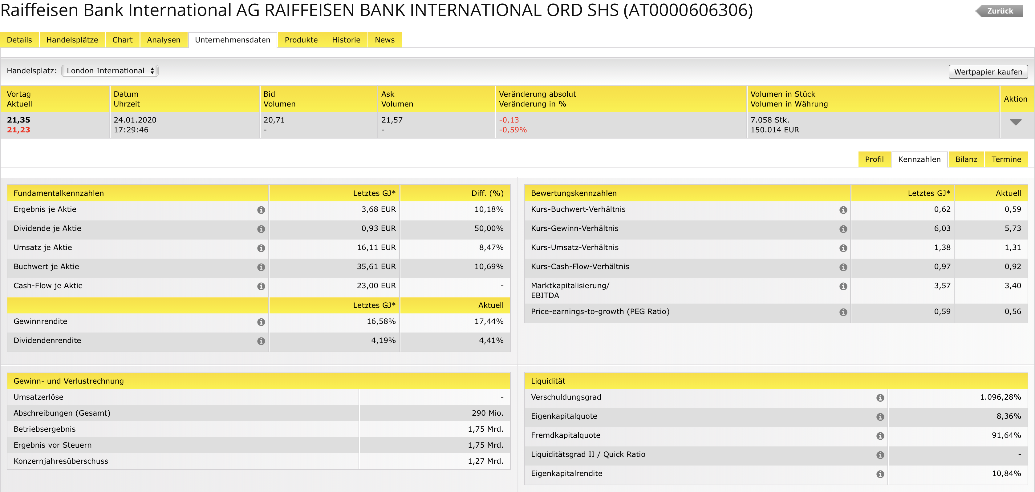
Kennzahlen
Eigenschaften

Slide 18
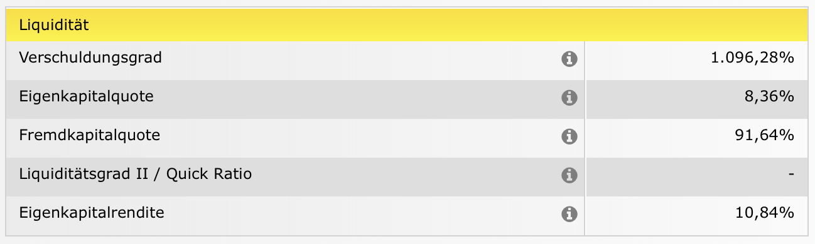
Kennzahlen
Eigenschaften

Slide 20
Die wichtigsten Kennzahlen im Detail

Slide 21




Cashflow
Jahresüberschuss
+ Abschreibungen auf Sach- und Finanzanlagen
+ Zuweisung zu langfristigen Rückstellungen
- Auflösung langfristiger Rückstellungen
Cashflow (vor oder nach Steuer) (“Praktiker Cashflow”)
Gewinn
+ Abschreibungen
+ Veränderung der Rückstellung
Cashflow

Slide 22

Cashflow
Jahresüberschuss
+ Abschreibungen auf Sach- und Finanzanlagen
+ Zuweisung zu langfristigen Rückstellungen
- Auflösung langfristiger Rückstellungen
Cashflow (vor oder nach Steuer) (“Praktiker Cashflow”)
Gewinn
+ Abschreibungen
+ Veränderung der Rückstellung
Cashflow

Slide 23


Anlagenintensität | Umlaufintensität
$$\frac{Anlagevermögen}{Bilanzsumme}∗100=28,1\%$$
$$\frac{Umlaufvermögen}{Bilanzsumme}∗100=71,9\%$$

Slide 24

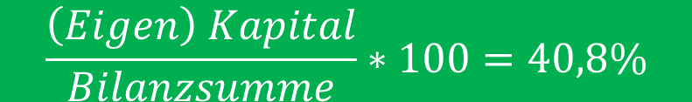
Eigenkapitalquote | Fremdkapitalquote
$$\frac{\left(Eigen\right) Kapital}{Bilanzsumme}∗100=40,8\%$$
$$\frac{Fremdkapital}{Bilanzsumme}∗100=59,2\%$$

Slide 25

Fiktive Schuldentilgungsdauer
Cashflow = 241
$$\frac{Fremdkapital −liquide Mittel}{Cashflow}=2,1 Jahre$$
Notes:
Entschuldungsdauer

Slide 26

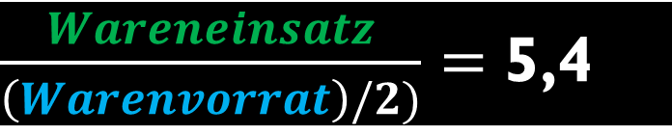
Lagerumschlagshäufigkeit | Lagerdauer
$\frac{Wareneinsatz}{\left(Warenvorrat\right)/2)}=$ 5,4
$\frac{365}{5,4}=68$ Tage

Slide 27


Debitorenumschlagshäufigkeit | -dauer / -ziel
$\frac{Umsatz ∗1,2}{\left(Lieferforderungen\right)/2)}=$ 11,9
$\frac{365}{11,9}=31$ Tage

Slide 28
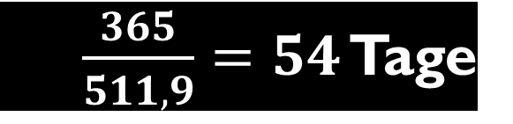
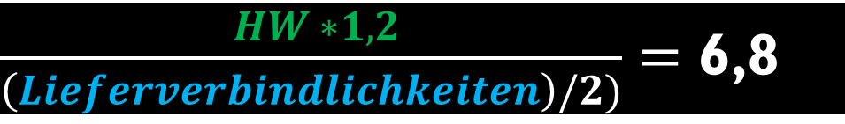
Kreditorenumschlagshäufigkeit | -dauer / -ziel
Handelswaren Einkaufswerte
(HW) = 1 782
$\frac{ HW ∗1,2}{\left(Lieferverbindlichkeiten\right)/2)}=$ 6,8
$\frac{365}{511,9}=54$ Tage

Slide 29
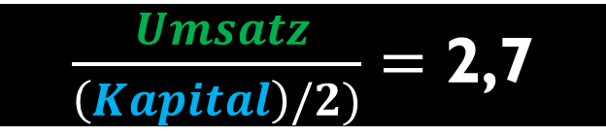
Kapitalumschlagshäufigkeit
$\frac{ Umsatz}{\left(Kapital\right)/2)}=$ 2,7

Slide 30
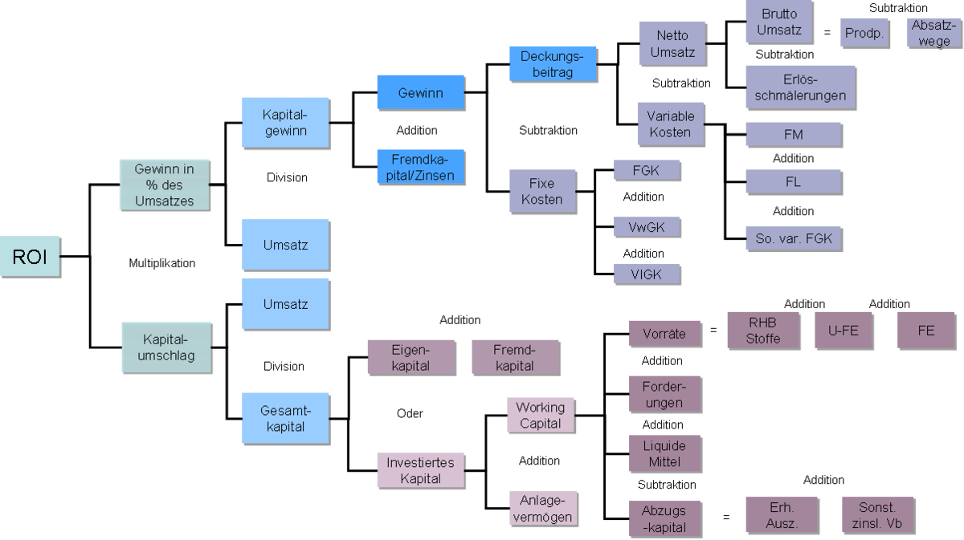
ROI – Return On Investment

Slide 31
ROI – Return On Investment

Slide 32
ROI – Return On Investment
$$\frac{Ergebnis vor Steuer ∗100}{Umsatz}+\frac{Umsatz}{durch. investiertes Vermögen}$$

Slide 33

ROI – Return On Investment
$$\frac{Ergebnis vor Steuer ∗100}{Umsatz}+\frac{Umsatz}{durch. investiertes Vermögen}$$
$$\frac{Ergebnis vor Steuer ∗100}{durch. investiertes Vermögen}$$

Slide 34
ROI – Return On Investment
$$\frac{Ergebnis vor Steuer ∗100}{durch. investiertes Vermögen}$$

Slide 35

ROI – Return On Investment
$$\frac{220 ∗100}{durch. investiertes Vermögen}$$

Slide 36


ROI – Return On Investment
$$\frac{220 ∗100}{985}=22,3$$
> 8,75

Slide 37
ROI – Return On Investment
$$\frac{220 ∗100}{985}=22,3$$
> 8,75

Slide 38

ROI – Return On Investment
$$\frac{Ergebnis vor Steuer ∗100}{Umsatz}+\frac{Umsatz}{durch. investiertes Vermögen}$$
$$\frac{Ergebnis vor Steuer∗100}{durch. investiertes Vermögen}$$

Slide 39
Quellen
Quelle: Unternehmensrechnung - Jahresabschlussanalyse und Jahresabschlusskritik - Controlling - Fallstudien, Manz Verlag
businessfragen.com
wikipedia.org

Slide 40
Debitorenumschlagshäufigkeit |
Platzhalter

Slide 41
Lagerumschlagshäufigkeit | Lagerdauer
Platzhalter

Slide 43
INHALT
Erster Punkt
Zweiter Punkt
Dritter Punkt

Slide 44
Die wichtigsten Kennzahlen im Detail

Slide 45
Zweck der Finanzierungs-kennzahlen
Geht es meinem Unternehmen gut?
Habe ich mich noch ein Jahr durchgedrückt?
Geht es meinem Unternehmen schlecht?

Slide 46
Portfolio Growth

Slide 47
Investment goals
Milestone 1
Planning
Initial Investment
Milestone 2
Second Investment
Returns
Communication

Slide 48

Thank you
someone@example.com

